Slide 1
Reunión Comité de Lista de Espera
27 de abril del 2022

Slide 2
Lista de Espera - Consultas Médicas
Promedio: 309 Mediana: 214

Slide 3
Total LE Consultas Médicas según Establecimiento de Destino
80%
7%
5%
2%

Slide 4
13 de 45
80%

Slide 6
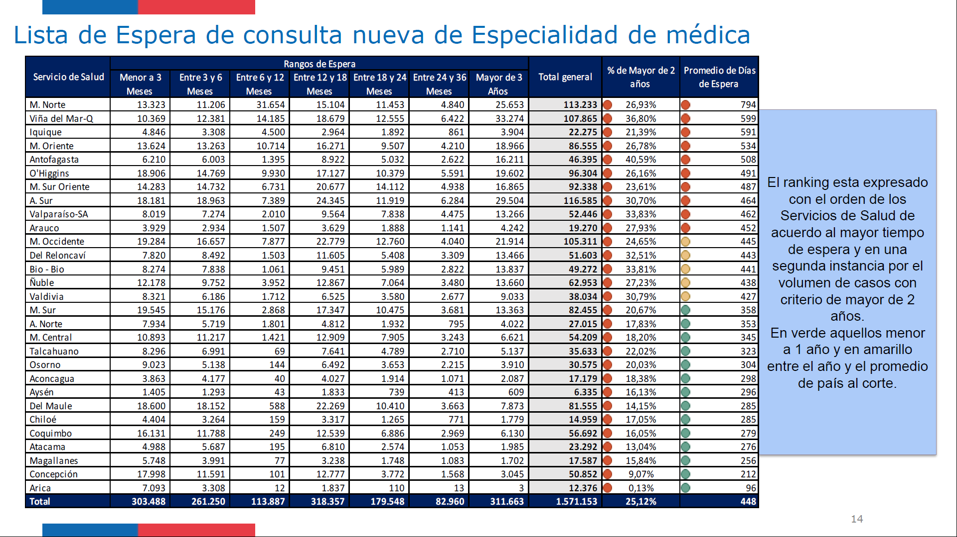

Slide 7
Lista de Espera - Odontológica
Promedio: 424 Mediana: 232

Slide 8
Total LE Consultas Odontológicas según Establecimiento de Destino
84%
12%
4%

Slide 11
Lista de Espera – Intervenciones Quirúrgica
Promedio: 592 Mediana: 472

Slide 12
 | Total | 2017 | 2018 | 2019 | 2020 | 2021 | 2022
Especialidad | 7.693 | 171 | 540 | 1.979 | 1.142 | 2.536 | 1.324
CIRUGIA TRAUMATOLOGICA | 1.882 | 78 | 173 | 462 | 260 | 574 | 335
CIRUGIA OFTALMOLOGICA | 822 | 60 | 163 | 237 | 146 | 164 | 52
CIRUGIA VASCULAR PERIFERICA | 815 | 7 | 49 | 152 | 84 | 361 | 162
CIRUGIA ABDOMINAL | 714 | 7 | 56 | 156 | 94 | 287 | 114
CIRUGIA MAXILOFACIAL | 637 | 0 | 13 | 385 | 144 | 93 | 2
CIRUGIA ABDOMINAL - COLE | 509 | 15 | 32 | 152 | 87 | 142 | 81
CIRUGIA OTORRINOLARINGOLOGICA | 488 | 1 | 29 | 136 | 92 | 177 | 52
CIRUGIA GINECOLOGICA | 294 | 0 | 2 | 44 | 47 | 108 | 93
CIRUGIA TEGUMENTOS | 294 | 0 | 11 | 46 | 27 | 106 | 104
CIRUGIA INFANTIL | 276 | 1 | 2 | 62 | 55 | 140 | 16
UROLOGIA Y NEFROLOGIA | 207 | 0 | 3 | 23 | 40 | 62 | 79
CIRUGIA PLASTICA Y REPARADORA | 169 | 2 | 3 | 43 | 25 | 64 | 32
NEUROCIRUGIA | 92 | 0 | 3 | 14 | 19 | 42 | 14
CIRUGIA PROCTOLOGICA | 87 | 0 | 1 | 6 | 9 | 48 | 23
PEDIATRIA TRAUMATOLOGICA | 77 | 0 | 0 | 7 | 6 | 54 | 10
CIRUGIA CABEZA Y CUELLO | 65 | 0 | 0 | 1 | 4 | 38 | 22
CARDIOLOGIA, NEUMOLOGIA, CICRUGIA CARDIOVASCULAR DE TORAX | 51 | 0 | 0 | 51 | 0 | 0 | 0
ONICECTOMIA TOTAL O PARCIAL SIMPLE | 48 | 0 | 0 | 0 | 0 | 21 | 27
EXTIRPACION, REPARACION O BIOPSIA, TOTAL O PARCIAL, DE LESIONES BENIGNAS CUTANEAS | 40 | 0 | 0 | 0 | 0 | 12 | 28
EXTIRPACION DE LESION BENIGNA SUBEPIDERMICA, INCLUYE TUMOR SOLIDO, QUISTE EPIDERMICO Y | 29 | 0 | 0 | 0 | 0 | 10 | 19
EXTIRPACION, REPARACION O BIOPSIA, TOTAL O PARCIAL, DE LESIONES BENIGNAS CUTANEAS POR EXCISION | 29 | 0 | 0 | 0 | 0 | 9 | 20
EXTIRPACION, REPARACION O BIOPSIA, TOTAL O PARCIAL, DE LESIONES BENIGNAS CUTANEAS POR EXCISION | 14 | 0 | 0 | 0 | 0 | 5 | 9
CIRUGIA DE TORAX | 11 | 0 | 0 | 1 | 3 | 2 | 5
CIRUGIA CABEZA Y CUELLO | 7 | 0 | 0 | 0 | 0 | 0 | 7
VACIAMIENTO Y CURETAJE QUIRURGICO DE LESIONES QUISTICAS | 7 | 0 | 0 | 0 | 0 | 2 | 5
EXTIRPACION DE LESION BENIGNA SUBEPIDERMICA, INCLUYE TUMOR SOLIDO, QUISTE EPIDERMICO Y LIPOMA | 6 | 0 | 0 | 0 | 0 | 2 | 4
EXTIRPACION, REPARACION O BIOPSIA, TOTAL O PARCIAL, DE LESIONES BENIGNAS CUTANEAS POR EXCISION | 5 | 0 | 0 | 0 | 0 | 1 | 4
INTERVENCIONES QUIRURGICAS DE TEGUMENTOS BIOPSIA DE PIEL Y/O MUCOSA POR CURETAJE O SECCION | 4 | 0 | 0 | 0 | 0 | 4 | 0
TUMORES BENIGNOS SUBCUTANEOS Y/O QUISTES EPIDERMICOS O MUCOSOS , TRATAMIENTO QUIRUGICO | 4 | 0 | 0 | 0 | 0 | 4 | 0
CIRUGIA DE CABEZA Y CUELLO | 3 | 0 | 0 | 0 | 0 | 0 | 3
BIOPSIA DE PIEL Y/O MUCOSA POR CURETAJE OSECCIÓN TANGENCIAL C/S X 1 LESIÓN | 2 | 0 | 0 | 0 | 0 | 0 | 2
DERMATOLOGIA Y TEGUMENTOS | 1 | 0 | 0 | 0 | 0 | 1 | 0
CIRUGIA REPARADORA UNGUEAL POR PROCESO INFLAMATORIO | 1 | 0 | 0 | 0 | 0 | 1 | 0
LIPOMA SUBCUTANEO , TRAT. QUIRURQUICO | 1 | 0 | 0 | 0 | 0 | 1 | 0
EXTIRPACION DE LESIONES BENIGNAS POR SEC TANGENCIAL, CURETAJE Y/O FULGURACION HASTA 15 LESIONES | 1 | 0 | 0 | 0 | 0 | 1 | 0
BIOPSIA DE PIEL Y/O MUCOSA POR CURETAJE O SECCION | 1 | 0 | 0 | 1 | 0 | 0 | 0
80%

Slide 14
Intervenciones Quirúrgicas | 2017 | %
Mayores | 5.783 | 75%
Menores | 1.910 | 25%
Total | 7.693 | 100%
Lista de Espera Intervenciones Quirúrgicas Menores según Establecimiento de Destino
Establecimiento Destino | 2017 | 2018 | 2019 | 2020 | 2021 | 2022 | Total
Hospital Base San José Osorno | 48 | 156 | 641 | 298 | 395 | 177 | 1.715
Hospital Purranque | 0 | 0 | 2 | 0 | 0 | 0 | 2
Hospital Puerto Octay | 0 | 0 | 1 | 0 | 18 | 0 | 19
Cesfam Ovejeria | 0 | 0 | 0 | 0 | 55 | 118 | 173
Hospital Puerto Montt | 0 | 1 | 0 | 0 | 0 | 0 | 1
Total | 48 | 157 | 644 | 298 | 468 | 295 | 1.910

Slide 15
Lista de Espera – Procedimientos
Promedio: 406 Mediana: 249

Slide 16
54%
43%
97%

Slide 17
 |  | 2016 | 2017 | 2018 | 2019 | 2020 | 2021 | 2022
TOTAL | 12.440 | 1 | 155 | 387 | 1.249 | 2.005 | 5.588 | 3.055
Exploración vitreoretinal ambos ojos (fondo de ojo) | 3.897 | 0 | 0 | 0 | 467 | 1.274 | 1.670 | 486
MAMOGRAFIA BILATERAL (4 EXP.) | 1.985 | 0 | 0 | 0 | 52 | 61 | 910 | 962
GASTRODUODENOSCOPIA (INCLUYE ESOFAGOSCOPIA) | 1.108 | 0 | 0 | 0 | 222 | 139 | 484 | 263
COLONOSCOPIA LARGA (INCLUYE SIGMOIDOSCOPIA Y COLONOSCOPIA IZ | 753 | 0 | 11 | 69 | 118 | 125 | 246 | 184
ELECTROMIOGRAFIAS CUALQUIER REGION, POR EJ.: MUSCULOS FACIAL | 556 | 1 | 73 | 87 | 170 | 81 | 115 | 29
Gastroduodenoscopia (incluye esofagoscopia | 531 | 0 | 0 | 0 | 36 | 110 | 279 | 106
ECOTOMOGRAFIA ABDOMINAL (INCLUYE HIGADO, VIA BILIAR, ….) | 468 | 0 | 0 | 0 | 0 | 0 | 103 | 365
& TONOMETRIA APLANATICA, C/OJO | 401 | 0 | 0 | 0 | 0 | 0 | 341 | 60
E.C.G. CONTINUO (TEST HOLTER O SIMILARES, POR EJ. VARIABILID | 346 | 0 | 0 | 0 | 20 | 111 | 141 | 74
E.E.G. DE 16 O MAS CANALES (INCLUYE EL COD. 11-01-006) | 345 | 0 | 33 | 27 | 139 | 52 | 81 | 13
E.E.G. POST-PRIVACION DE SUENO (INCLUYE CODIGO 11-01-004) EQ | 305 | 0 | 38 | 24 | 14 | 27 | 160 | 42
# - EN ADULTOS (AUDIOGRAMA) | 294 | 0 | 0 | 0 | 0 | 0 | 201 | 93
# IMPEDANCIOMETRIA | 250 | 0 | 0 | 0 | 0 | 0 | 221 | 29
# PRUEBA DE AUDIFONOS | 237 | 0 | 0 | 0 | 0 | 0 | 225 | 12
& E.C.G. DE REPOSO (INCLUYE MINIMO 12 DERIVACIONES Y 4 COMPL | 211 | 0 | 0 | 0 | 0 | 0 | 44 | 167
(OFTALMOLOGIA) Oftalmo-& Retinografía, ambos ojos | 209 | 0 | 0 | 180 | 4 | 19 | 6 | 0
# - EN NINOS (AUDIOGRAMA) | 144 | 0 | 0 | 0 | 0 | 0 | 107 | 37
# VIII PAR, ESTUDIO DE (EXAMEN COCLEOVESTIBULAR) (INCLUYE A | 111 | 0 | 0 | 0 | 0 | 0 | 96 | 15
E.E.G. POST-PRIVACION DE SUENO (INCLUYE CODIGO 11-01-006). E | 62 | 0 | 0 | 0 | 2 | 4 | 44 | 12
& CAMPIMETRIA COMPUTARIZADA, C/OJO | 36 | 0 | 0 | 0 | 0 | 0 | 18 | 18
& TRATAMIENTO ORTOPTICO Y/ O PLEOPTICO (POR SESION) , AMBOS | 34 | 0 | 0 | 0 | 0 | 0 | 17 | 17
ECOTOMOGRAFÍA MAMARIA BILATERAL | 26 | 0 | 0 | 0 | 0 | 0 | 1 | 25
ANGIOGRAFIA DE RETINA O DE IRIS, (CON FLUORESCEINA O SIM.), | 25 | 0 | 0 | 0 | 0 | 0 | 17 | 8
& PERIMETRIA DE GOLDMAN O PERIMETRIA CINETICA, C/OJO | 25 | 0 | 0 | 0 | 0 | 0 | 12 | 13
& RETINOGRAFIA, AMBOS OJOS | 18 | 0 | 0 | 0 | 0 | 0 | 14 | 4
YEYUNO-ILEOSCOPIA (INCLUYE ESOFAGO-GASTRO-DUODENOSCOPIA) | 15 | 0 | 0 | 0 | 3 | 2 | 8 | 2
& CURVA DE TENSION APLANATICA (POR CADA DIA), C/OJO | 15 | 0 | 0 | 0 | 0 | 0 | 7 | 8
# AUDIOMETRIA POR POTENCIALES EVOCADOS ( ADULTOS O NINOS ) | 13 | 0 | 0 | 0 | 0 | 0 | 10 | 3
& TOPOGRAFIA CORNEAL COMPUTARIZADA, C/OJO | 10 | 0 | 0 | 0 | 0 | 0 | 5 | 5
& EXPLORACION SENSORIOMOTORA: ESTRABISMO, ESTUDIO COMPLETO , | 4 | 0 | 0 | 0 | 0 | 0 | 2 | 2
NASOFARINGOLARINGOFIBROSCOPIA | 3 | 0 | 0 | 0 | 0 | 0 | 2 | 1
(RADIOLOGIA SIMPLE) Columna-Columna dorsal o dorsolumbar ….) | 1 | 0 | 0 | 0 | 1 | 0 | 0 | 0
VIA LAGRIMAL,CATETERISMO O SONDAJE EN ADULTOS | 1 | 0 | 0 | 0 | 0 | 0 | 1 | 0
Ecotomografía abdominal (incluye hígado, vía biliar, vesícula, páncreas, ...) | 1 | 0 | 0 | 0 | 1 | 0 | 0 | 0
47%

Slide 18
Gracias por su asistencia

